Slide 1
Основы программирования на языке C++
Циклы
Конструкции while и do-while
Конструкция for
08.07.2026

Slide 2
План презентации
Домашнее задание
Понятие цикла
Циклы в C++
Пример цикла с предусловием (while)
Пример цикла с постусловием (do-while)
Практика

Slide 3
Домашнее задание
0. Ознакомиться с презентацией
Разработать программу, которая выводит на экран горизонтальную линию из символов. Число символов, какой использовать символ, и какая будет линия - вертикальная, или горизонтальная - указывает пользователь.
Написать программу, которая находит сумму всех целых нечётных чисел в диапазоне, указанном пользователе.
Пример. Диапазон = [4, 5, .. , 11].
Сумма = 5 + 7 + 9 + 11 = 32.

Slide 4
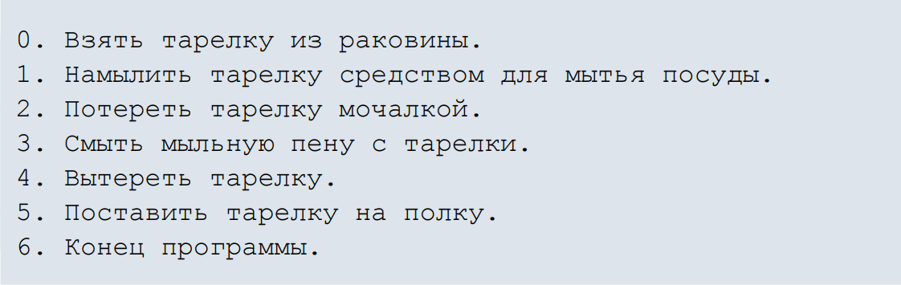
Понятие цикла
Часто в жизни мы сталкиваемся с необходимостью повторения некоторых действий несколько раз. Разберём бытовой пример алгоритма:
Очевидно, алгоритм линейный. Помыли одну тарелку и остановились. А если есть ещё немытая посуда? Нужно оформить алгоритм таким образом, чтобы мы вернулись к начальному пункту, если грязная посуда не закончилась.

Slide 5
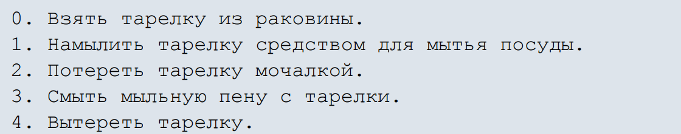
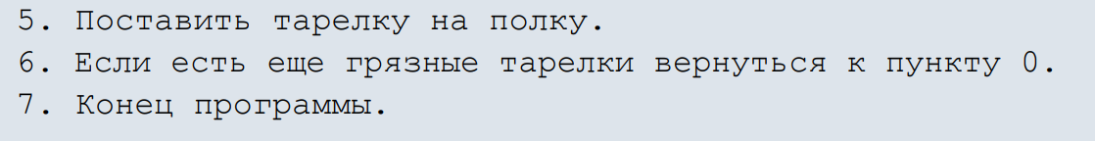
Понятие цикла
Рассмотрим данный алгоритм:
Обратим внимание на следующее: для того чтобы вернуться назад, нужно проверить, осталась ли грязная посуда? Другими словами, должно быть выполнено некоторое условие для повторения действия.

Slide 6
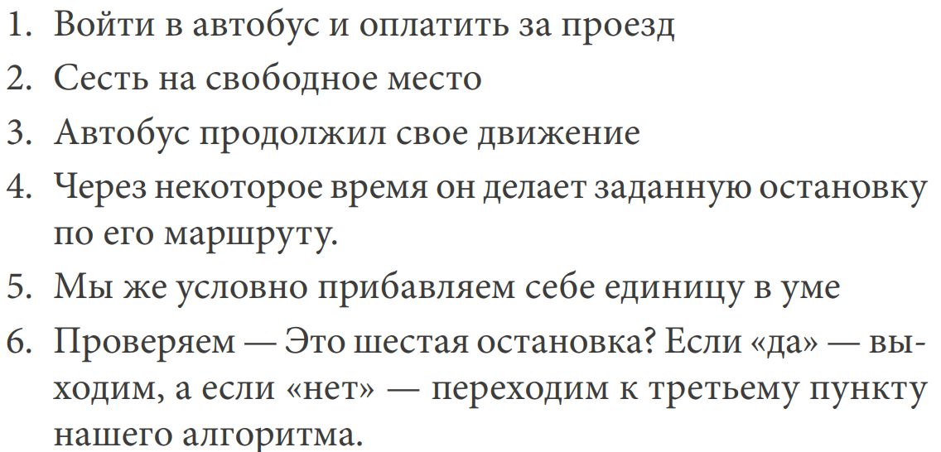
Понятие цикла
Или вот ещё пример. Представим, что мы приехали в неизвестный город. Нам необходимо добраться на автобусе к определённой точке. Точно знаем, что нужно выйти на шестой остановке. Вот так будет выглядеть наш алгоритм:

Slide 7
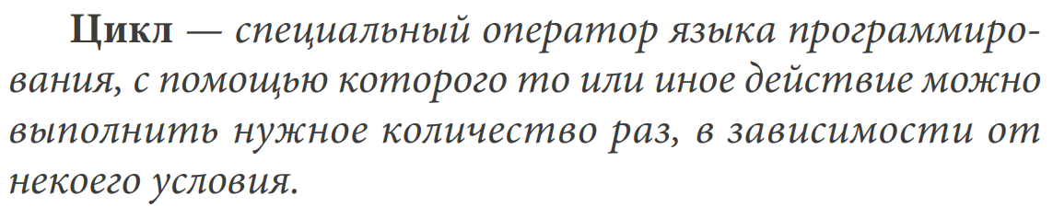
Понятие цикла
Мы пришли к тому, что нам нужна некоторая конструкция, заключающая набор действий для повторения. Это и называется цикл. Зафиксируем определение.
Примечание: каждое повторение цикла называется шагом цикла либо итерацией.

Slide 8
Циклы в C++
В рамках языка программирования С++ существует целых три реализации конструкции цикла.
Цикл с предусловием while
(Читается: «Уаил». Перевод: «пока… (выполняется условие)»)
Цикл с постусловием do…while.
(Читается: «Ду-уаил». Перевод: «делай пока…(выполняется условие)»)
Цикл с параметром for
(Читается: «Фо» или «Фор». Перевод: «Для… (т.е. пока выполняется условие для параметра…)»)

Slide 9
Состав цикла
Все циклы состоят из двух частей:
Заголовок
Тело цикла
Заголовок отвечает за настройку цикла, то есть в какой момент цикл завершит свою работу.
Тело цикла содержит набор действий, которые будут повторятся.

Slide 10
Пример (цикл с предусловием)
Представим себе первоклассника, который безумно любит мороженое. Ему мама выделила некоторую сумму денег. Естественно он побежал его покупать и вдруг вспомнил, что умножать и делить он не умеет. Как он будет решать свою проблему? Сначала он проверит, хвалит ли ему денег на покупку первого мороженного. Если да, он это сделает и снова посмотрит на свой остаток денег.
Входные данные:
Сумма денег первоклассника
Стоимость одного мороженного
Выходные данные:
Сдача после каждой покупки мороженого.

Slide 11
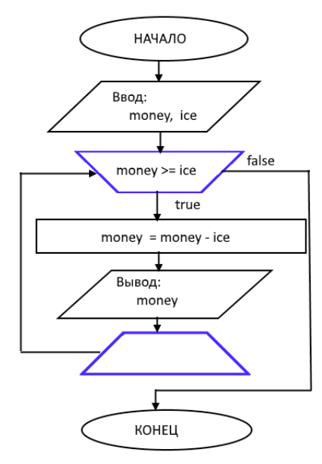
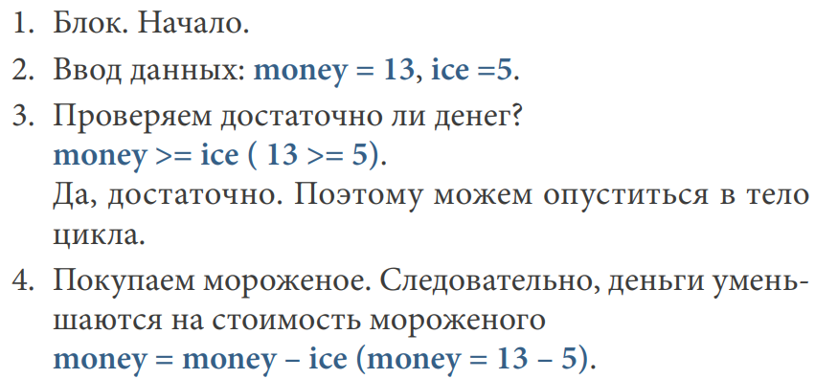
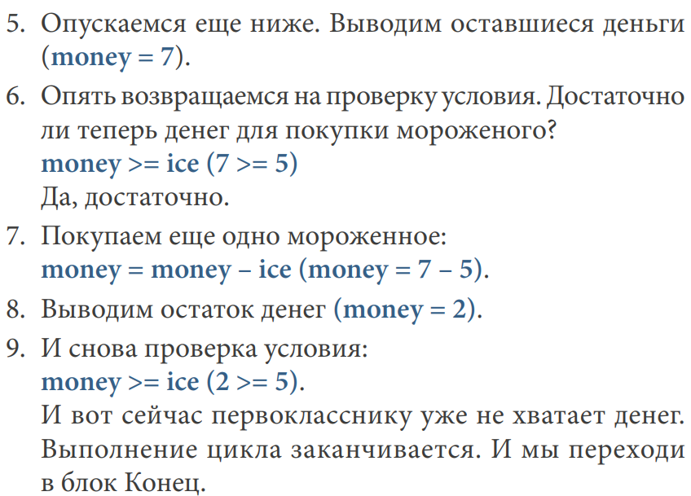
Блок-схема алгоритма решения задачи

Slide 12
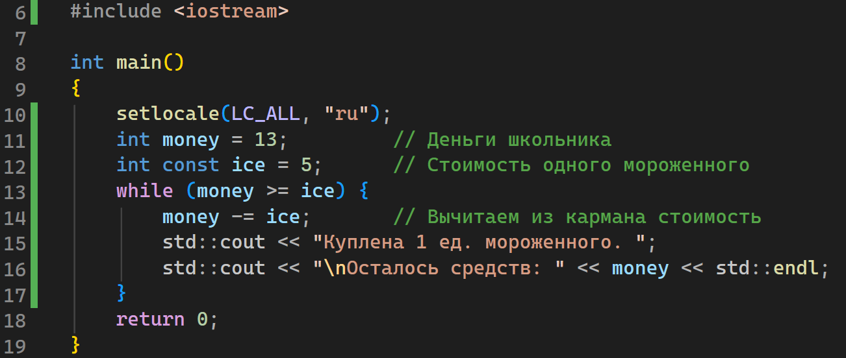
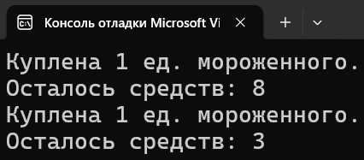
Пример реализации на C++

Slide 13
Пример (цикл с постусловием)
Разберём немного другую конструкцию на примере датчика температуры.
Для определённости возьмём следующее условие: если температура в помещении больше 60 градусов, то включается сигнализация о пожаре.
Давайте подумаем, подойдёт ли здесь привычная конструкция while? Перед тем как датчик будет сравнивать температуру в помещении с критическим значением (60 градусов) ему эту температуру нужно получить. Поэтому в данном примере хорошо подойдёт конструкция do…while.
Взглянем на блок схему на следующем слайде

Slide 14
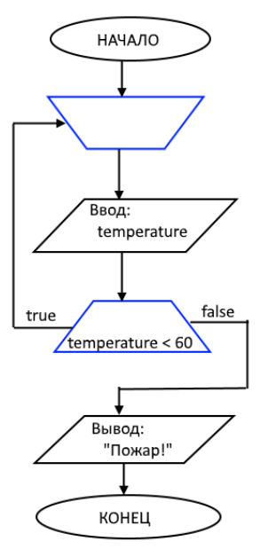
Блок-схема алгоритма решения задачи
Начало работы программы
Начало работы цикла
Ввод данных: температура в помещении
temperature = 40
Проверка условия: сравнить температуру с критическим значением
temperature < 60
Температура в пределах нормы – возвращаемся в начало цикла
Ввод данных: температура в помещении
temperature = 65
Проверка условия: сравнить температуру с критическим значением
temperature < 60
Температура достигла критического значения. Сообщение о пожаре
Конец (алгоритма)

Slide 15
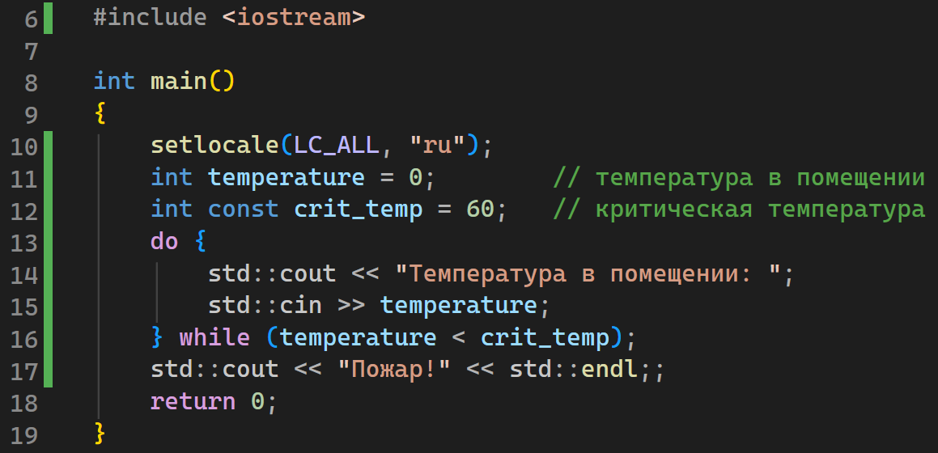
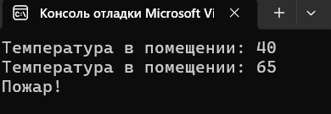
Пример реализации на C++

Slide 16

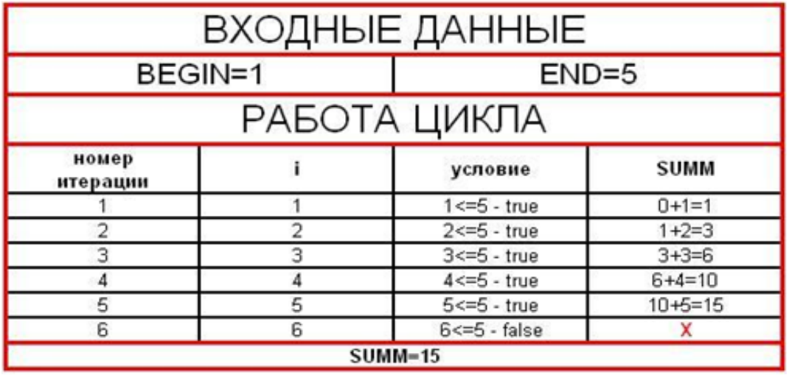
Задача
Написать программу, которая выводит сумму всех целых чисел от 1 до 5.
Пример вывода:

Slide 17
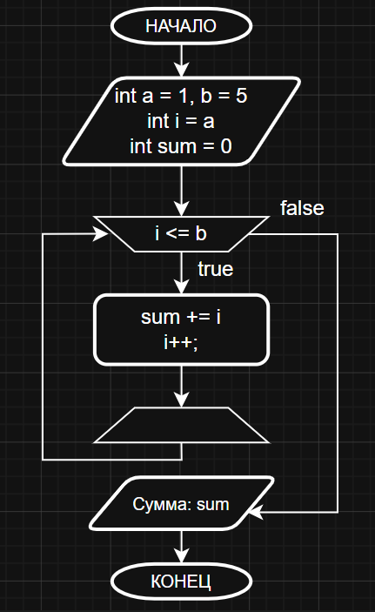
Блок-схема алгоритма решения задачи
Начало работы программы
Объявление и инициализация переменных
Начало работы цикла
Проверка условия: счётчик i не больше b?
i <= b
Если истина (true) перейти к пункту 6
Если ложь (false) перейти к пункту 9
Прибавить к сумме значение счётчика i
Увеличить значение счётчика i на единицу
Возврат к пункту 4
Вывести значение sum
Конец работы программы

Slide 18
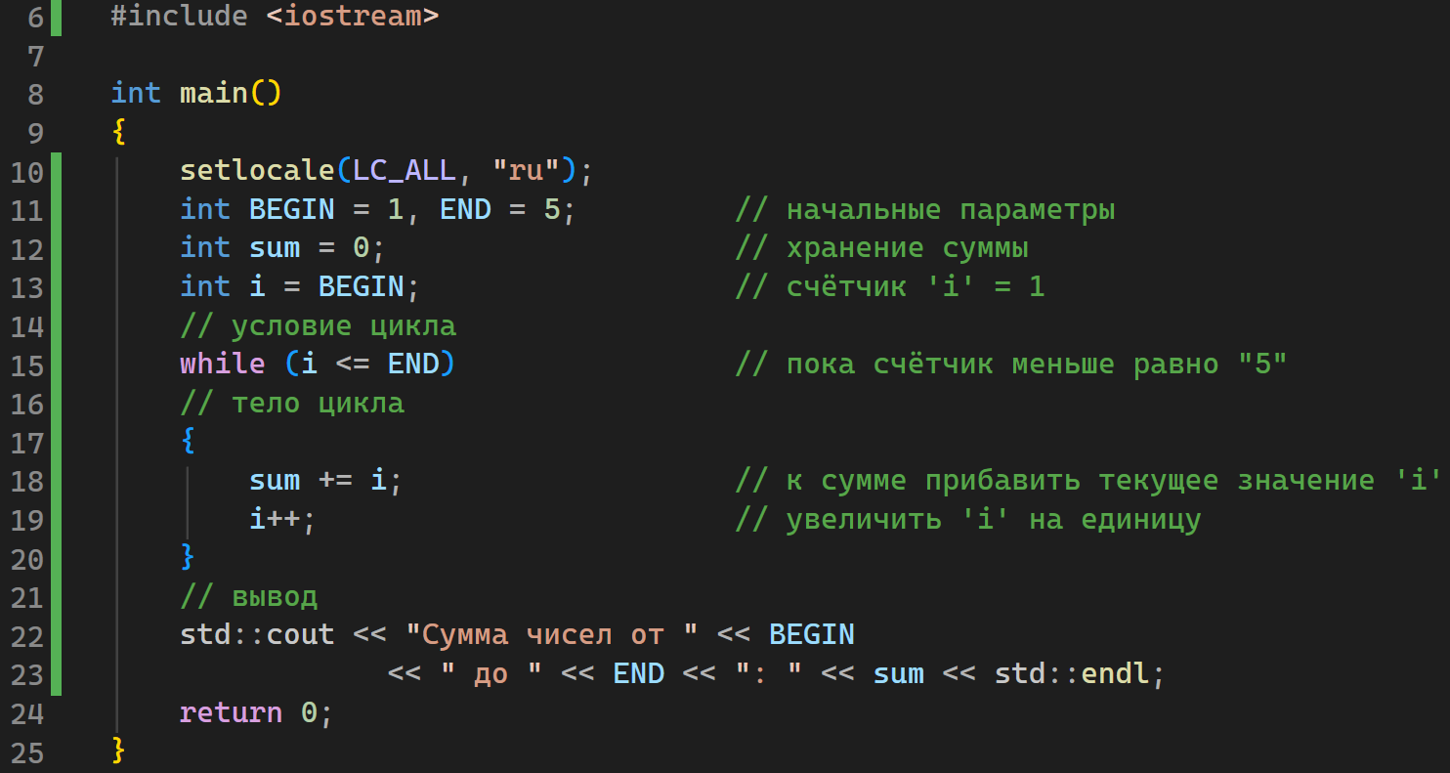
Решение

Slide 19
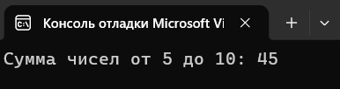
Задача (улучшение предыдущей)
Пользователь вводит два целых числа A и B, причём A < B. Выведите сумму всех чисел от A до B (включительно).
Пример.
Ввод: 2 4 Вывод: 9
Ввод: 5 10 Вывод: 45
Ввод: 3 3 Вывод: 3
Ввод 7 2 Вывод: «Некорректный ввод»
Пример вывода:

Slide 20
Блок-схема алгоритма решения задачи
…

Slide 21
Задача
Написать программу, выводящую на экран линию из 5 звёздочек
Примечания
Управляющая переменная на момент проверки условия равна количеству уже нарисованных звёздочек.
Цикл остановиться тогда, когда i = 5, что будет соответствовать количеству нарисованных *.

Slide 22
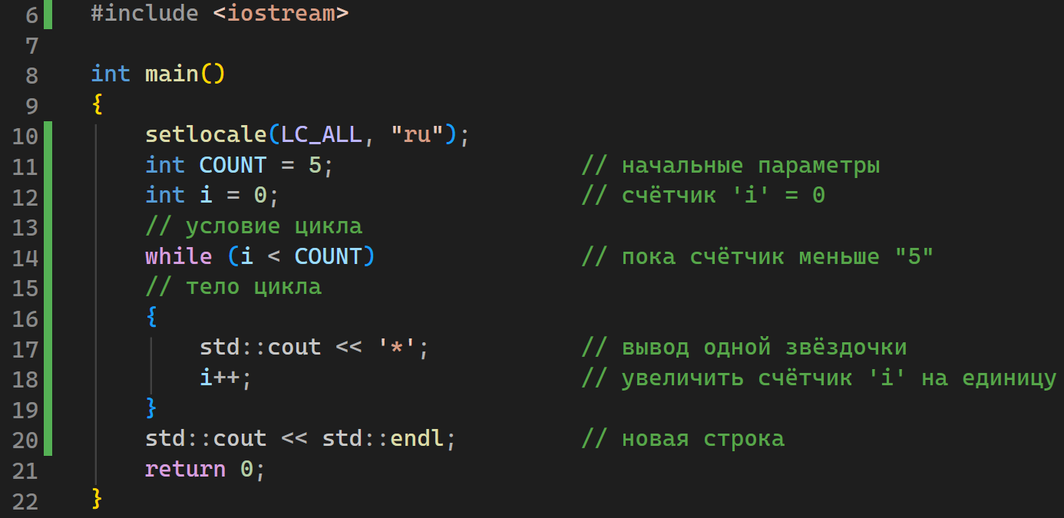
Решение задачи

Slide 23
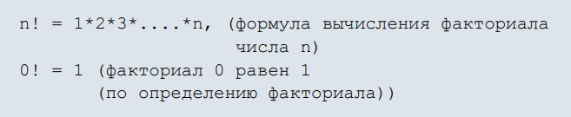
Задача (самостоятельно)
Дано натуральное число n. Написать программу, которая вычисляет факториал неотрицательных целых чисел n (т.е. число целое и больше 0). Формула вычисления факториала приведена ниже.

